Slide 1

3.1.2 椭圆的简单几何性质(2)

Slide 2
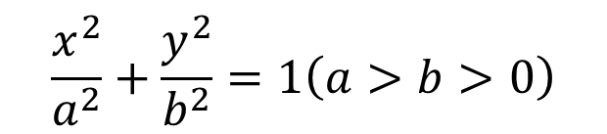
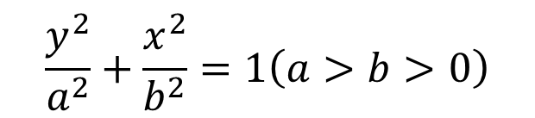
方程
图形
范围
对称性
顶点
离心率
两种标准方程的椭圆性质的比较
A₂
y
y
B₂
F₂
B₂
O
B₁
O
x
A₁
F₁
F₂
A₂
x
F₁
B₁
A₁
关于x轴、y轴、原点对称
A₁(-a,0), A₂(a,0)B₁(0,-b), B₂(0,b)
A₁(0,-a), A₂(0,a)B₁(-b,0), B₂(b,0)

Slide 3
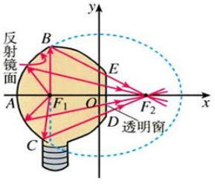
解: 建立如图所示的平面直角坐标系, 设所求椭圆方程为
在Rt△BF₁F₂中，
由椭圆的性质知，
所以，所求的椭圆方程为

Slide 4
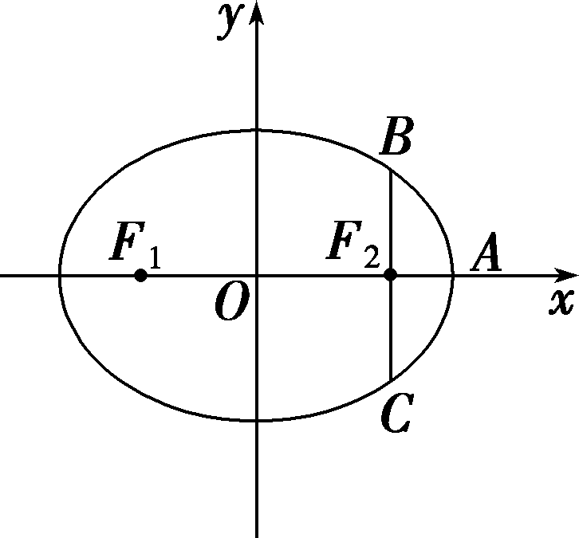
变式1 从椭圆的一个焦点发出的光线射到椭圆上，经反射后通过另外一个焦点．电影放映机上的聚光灯的反射镜轴截面是椭圆的一部分，如图所示，灯丝在焦点F₂处，片门在另一个焦点F₁处，而且灯丝与反射镜的顶点A的距离|F₂A|＝1.5cm，椭圆的通径|BC|＝5.4cm. 为了使电影机片门获得最强的光线，灯泡应安在距片门多远的地方？

Slide 5
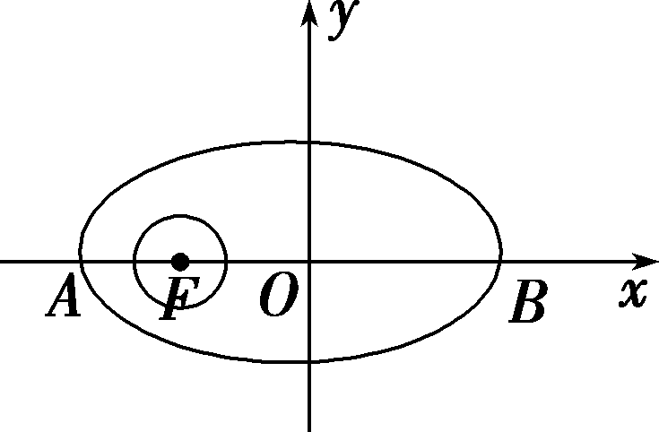
B

Slide 6
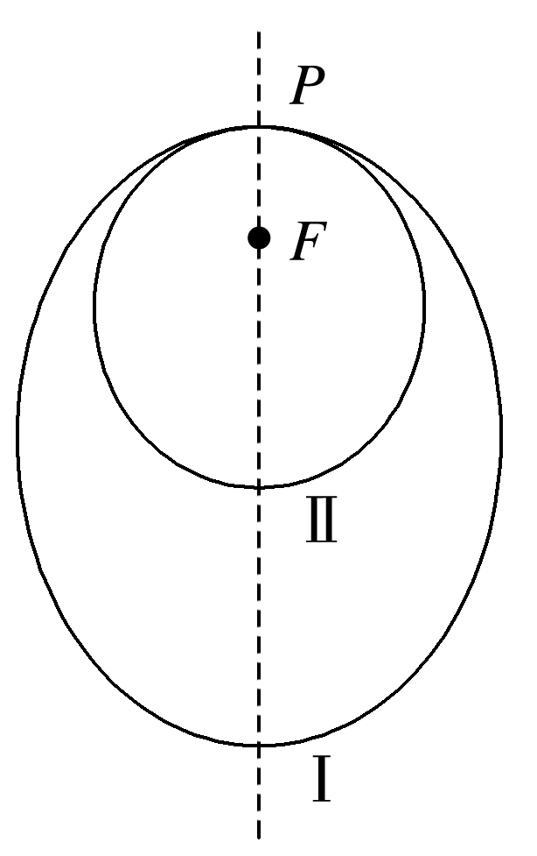
1 (多选)中国的嫦娥四号探测器，简称“四号星”，是世界首个在月球背面软着陆和巡视探测的航天器.2019年9月25日，中国科研人员利用嫦娥四号数据精确定位了嫦娥四号的着陆位置，并再现了嫦娥四号的落月过程，该成果由国际科学期刊《自然·通讯》在线发表.如图所示，现假设“四号星”沿地月转移轨道飞向月球后，在月球附近一点P变轨进入以月球球心F为一个焦点的椭圆轨道Ⅰ绕月飞行，之后卫星在P点第二次变轨进入仍以F为一个焦点的椭圆轨道Ⅱ绕月飞行.若用2c₁和2c₂分别表示椭圆轨道Ⅰ和Ⅱ的焦距，用2a₁和2a₂分别表示椭圆轨道Ⅰ和Ⅱ的长轴长，则下列式子正确的是
A.a₁＋c₁＝a₂＋c₂ B .a₁－c₁＝a₂－c₂
√
√

Slide 7
例6 动点M(x, y)与定点F(4, 0)的距离和M到定直线l : 的距离的比是常数 求动点M的轨迹.
y
l
解：
M
d
H
•
x
O
F

Slide 8
平面内的动点M(x, y)到定点F(c, 0)的距离与它到定直线 的距离的比是常数 则点M的轨迹是椭圆.
l′
y
l
证明：
M
d
H
•
•
x
F′
O
F
椭圆的第二定义：（课本117页）

Slide 9
椭圆的第二定义：（课本117页）
平面内的动点M(x, y)到定点F(c, 0)的距离与它到定直线 的距离的比是常数 则点M的轨迹是椭圆.
其中，定点F(c,0)是椭圆的焦点；
定直线 叫做椭圆的准线；
常数 是椭圆的离心率.
l′
y
l
M
d
H
•
•
x
F′
O
F
焦半径

Slide 10
例7
y
解：
l
•
•
x
F₁
O
F₂

Slide 11
思考：椭圆上点到定直线的距离的最值

Slide 12
习题·13 已知椭圆 直线 椭圆上是否存在一点, 使得
(1) 它到直线l的距离最小？最小距离是多少？
(2) 它到直线l的距离最小？最小距离是多少？
y
l₁
l
解1:
l₂
•
O
•
x
F₁
F₂

Slide 13
习题·13 已知椭圆 直线 椭圆上是否存在一点, 使得
(1) 它到直线l的距离最小？最小距离是多少？
(2) 它到直线l的距离最小？最小距离是多少？
y
l
解2:
•
P
•
O
•
x
F₁
F₂

Slide 14
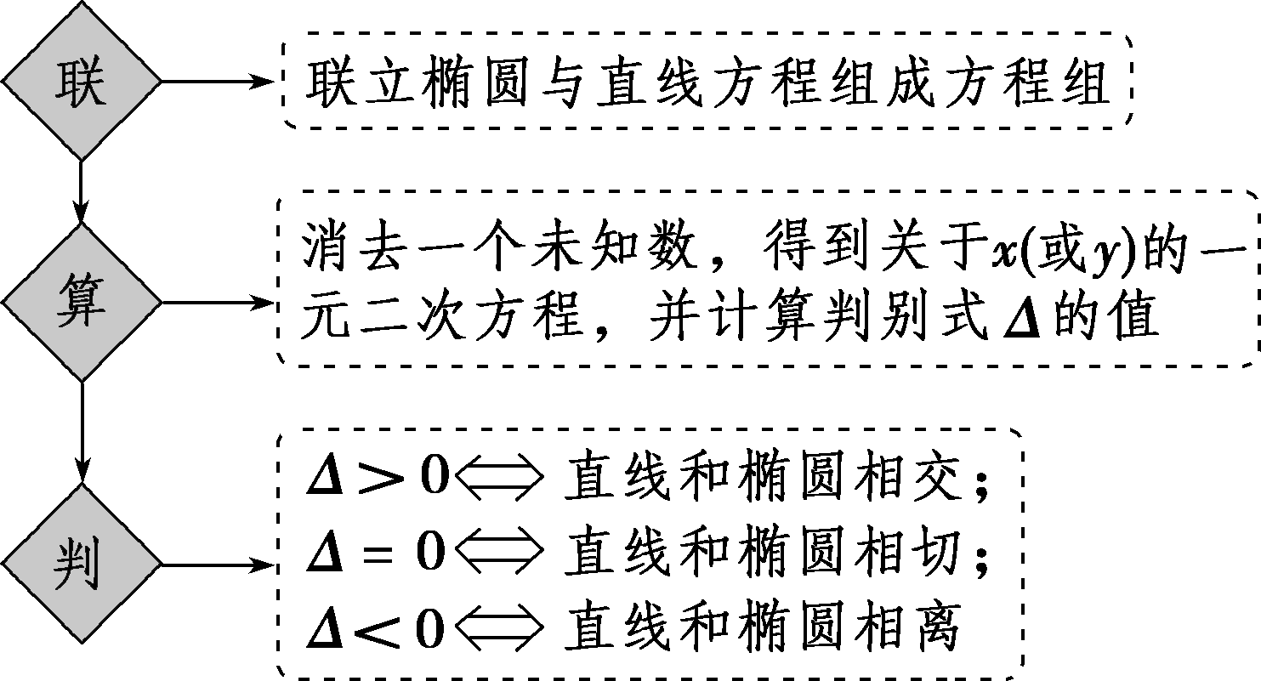
总结：判断直线与椭圆的位置关系的方法
[注意] 方程组解的个数与直线与椭圆的公共点的个数之间是等价关系．

Slide 15
1. 求下列直线与椭圆的交点坐标:

Slide 17
消元x
弦长公式

Slide 21
弦长公式：
如图示，若直线l与椭圆交于A, B两点，将直线方程与椭圆方程联立消元，得到关于x(或y)的一元二次方程，然后运用两点间距离公式及根与系数的关系，即可求弦长，具体公式为：
y
l
A
•
•
x
F₁
O
F₂
B
其中k为直线l的斜率, a是方程组消元后
的一元二次方程的二次项系数, ∆是判别式.

Slide 22
中点弦问题 : (点差法)
y
l
A
•
•
F₁
O
•
F₂
x
P
B

Slide 23
变式1 过椭圆 内一点 引一条弦，使弦被P点平分，则这条弦所在直线l的方程为__________________.
解:

Slide 24
变式2 (新课标全国卷Ⅰ) 已知椭圆E： 的右焦点为F(3,0), 过点F的直线交E于A, B两点. 若AB的中点坐标为(1,－1), 则E的方程为 ( )
D

Slide 25
变式 已知椭圆的方程为x²＋2y²＝2, 在椭圆上找一点P, 使P到直线x－y＋2＝0的距离最小, 并求出这个最小距离．
y
解:
x－y＋2＝0
•
P
•
•
F₁
O
F₂
x

Slide 26
几个常用结论：
1. 通径: 若过椭圆 的其中一个焦点垂直于焦点所在坐标轴的直线与椭圆交于P, Q两点, 则| PQ|叫做椭圆的通径, 且
2. 焦点三角形面积公式: 椭圆上除长轴端点外任意一点与两个焦点F₁, F₂构成的三角形PF₁F₂叫焦点三角形, 且
3. 弦长公式: 若直线 与椭圆 交于A(x₁, y₁), B(x₂, y₂)两点, 则

Slide 27
4. 中点弦斜率公式: 若直线 与椭圆 交于A(x₁, y₁), B(x₂, y₂)两点, 且AB的中点为M(x₀, y₀), 则

Slide 28
焦半径公式：
证明：
y
P
•
•
O
•
x
F₁
F₂
说明：|PF₁|, |PF₂|称为椭圆的焦半径，此公式称为焦半径公式 .

